Slide 1
Площадь поверхности конуса
Геометрия 11 класс

Slide 2

Конус безопасности
60º
50 м
Вычислите высоту молниеотвода.

Slide 3
Формулы для вычисления площади поверхности конуса:
L
S_{бок.}=S_{сектора}=0,5·2πR·L=πRL
2πR
L
S_{осн.}=πR²
R
R
S_{пов.}=S_{бок.}+S_{осн.}=πRL+πR²=πR(L+R)

Slide 4
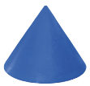
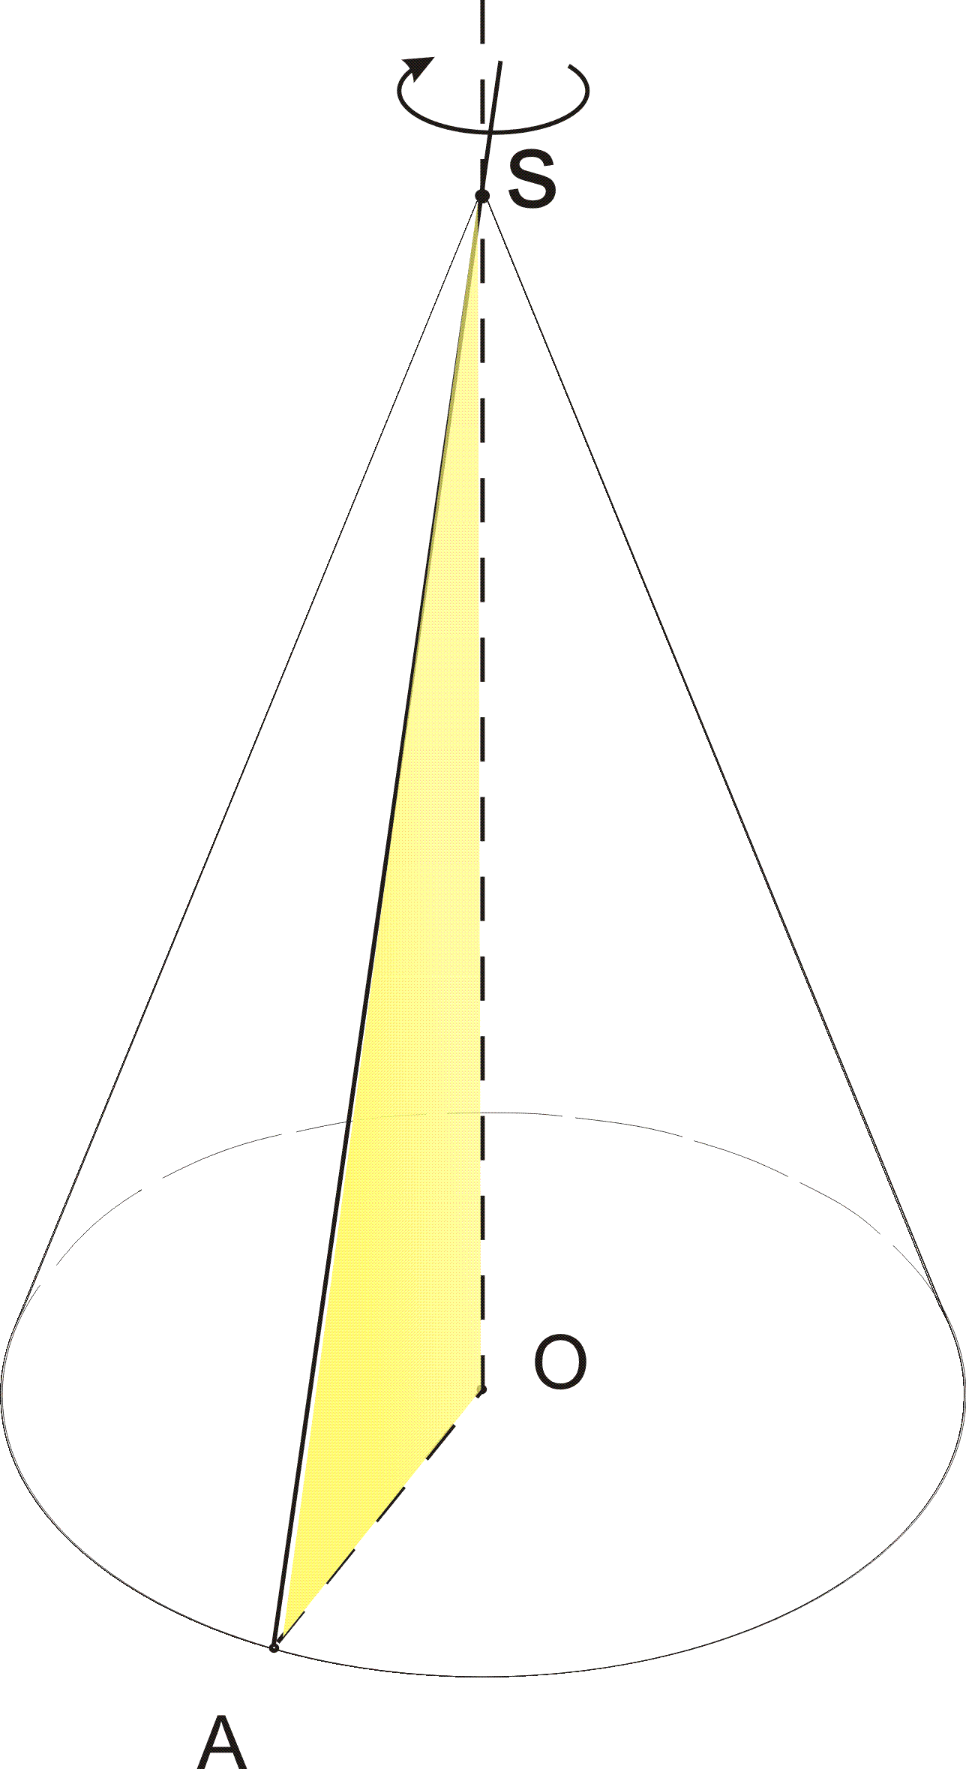
Решение задач
№1.Колпак к костюму клоуна имеет вид конуса,
радиус основания которого равен 8см,
а высота колпака 12см. Сколько метров ткани
надо купить, чтобы обтянуть этот колпак.
№2. Прямоугольный треугольник с катетами 6 см и 8 см
вращается вокруг меньшего катета. Найти площадь
боковой и полной поверхностей образованного
при этом вращении конуса.
№3.Площадь осевого сечения конуса равна 0,6 см².
Высота конуса равна 1,2 см. Вычислить площадь
полной поверхности конуса.
B
C
О
A

Slide 5
Домашнее задание: п.61-62,№551(а),553,563.
Рефлексия:
Необычный Занимательный Нестандартный Неожиданный Смешной Трудный Непривычный Решающий Успешный Тяжёлый Неинтересный | Урок Конус Вычисление Задача Ответ Работа Построение Решение Рисунок Сечение План

